Slide 1
编编又译译
比赛分享
姚欣扬 许芳煜 龚骁阳

Slide 2
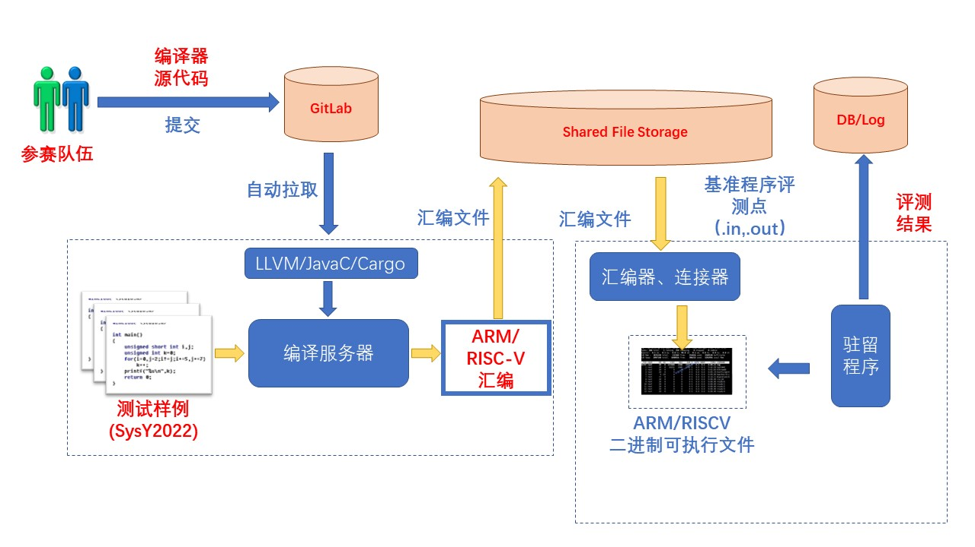

Slide 3




架构设计
C++ 语言开发
lex+yacc 前端解析
SSA 形式的 IR
中端可输出 LLVM IR
RISC-V 后端架构
CTest GTest QEMU 自动化测试

Slide 4

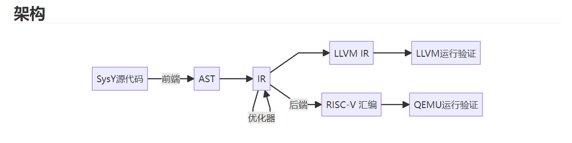
C/C++
SSA
lex+yacc
QEMU
真机

Slide 5
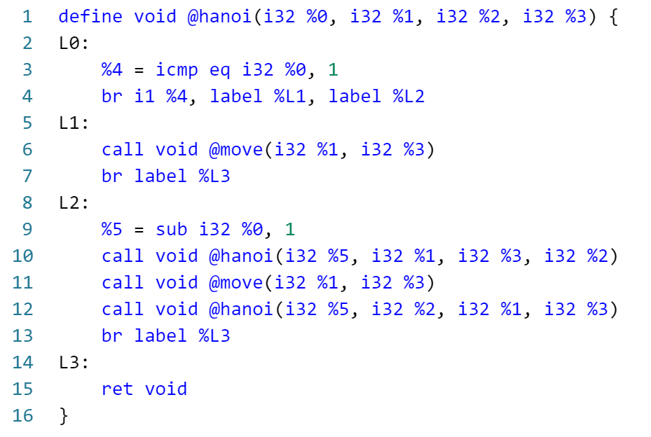
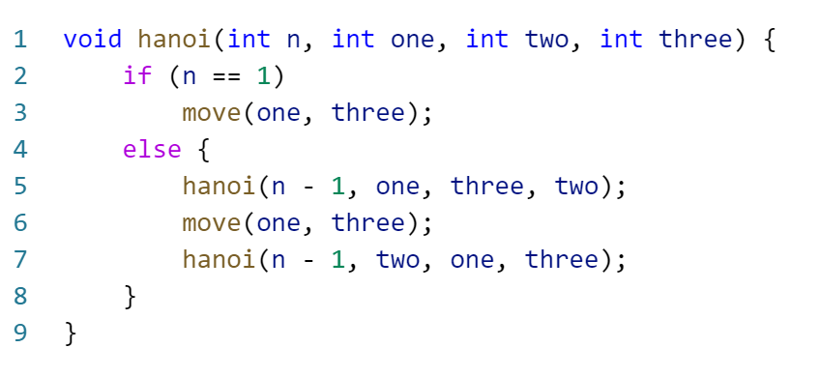

SysY 源代码
前端
LLVM IR
SSA 形式

Slide 6
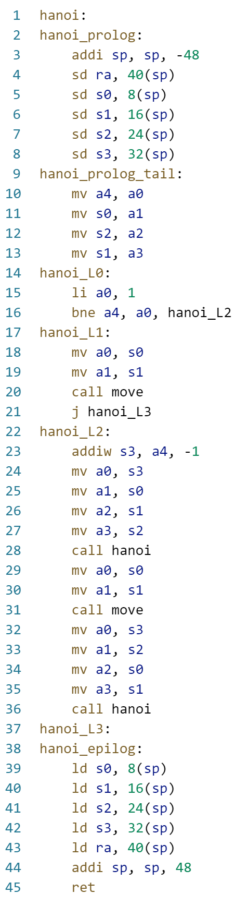
RISC-V 汇编
中端优化
后端

Slide 7
中端优化
指令化简与合并
分支化简
基本块合并
常量传播（部分支持数组）
DCE (with DSE)
global2local
函数内联*
递归记忆化*
mem2reg
支配树分析
循环分析
循环不变量外提
下标转指针
循环展开
GVN
GCM

Slide 8
案例分析：求和
while (i < N) { while (j < N) { sum += a[i][j]; j = j + 1; } i = i + 1; }

Slide 9
案例分析：循环不变量外提
while (i < N) { // 循环不变量外提 int* pa = a[i]; while (j < N) { sum += pa[j]; j = j + 1; } i = i + 1; }

Slide 10
案例分析：下标转指针
while (i < N) { // 下标转指针 int* pa = a[i]; int* p = pa; while (j < N) { sum += *p; p = p + 1; j = j + 1; } i = i + 1; }

Slide 11
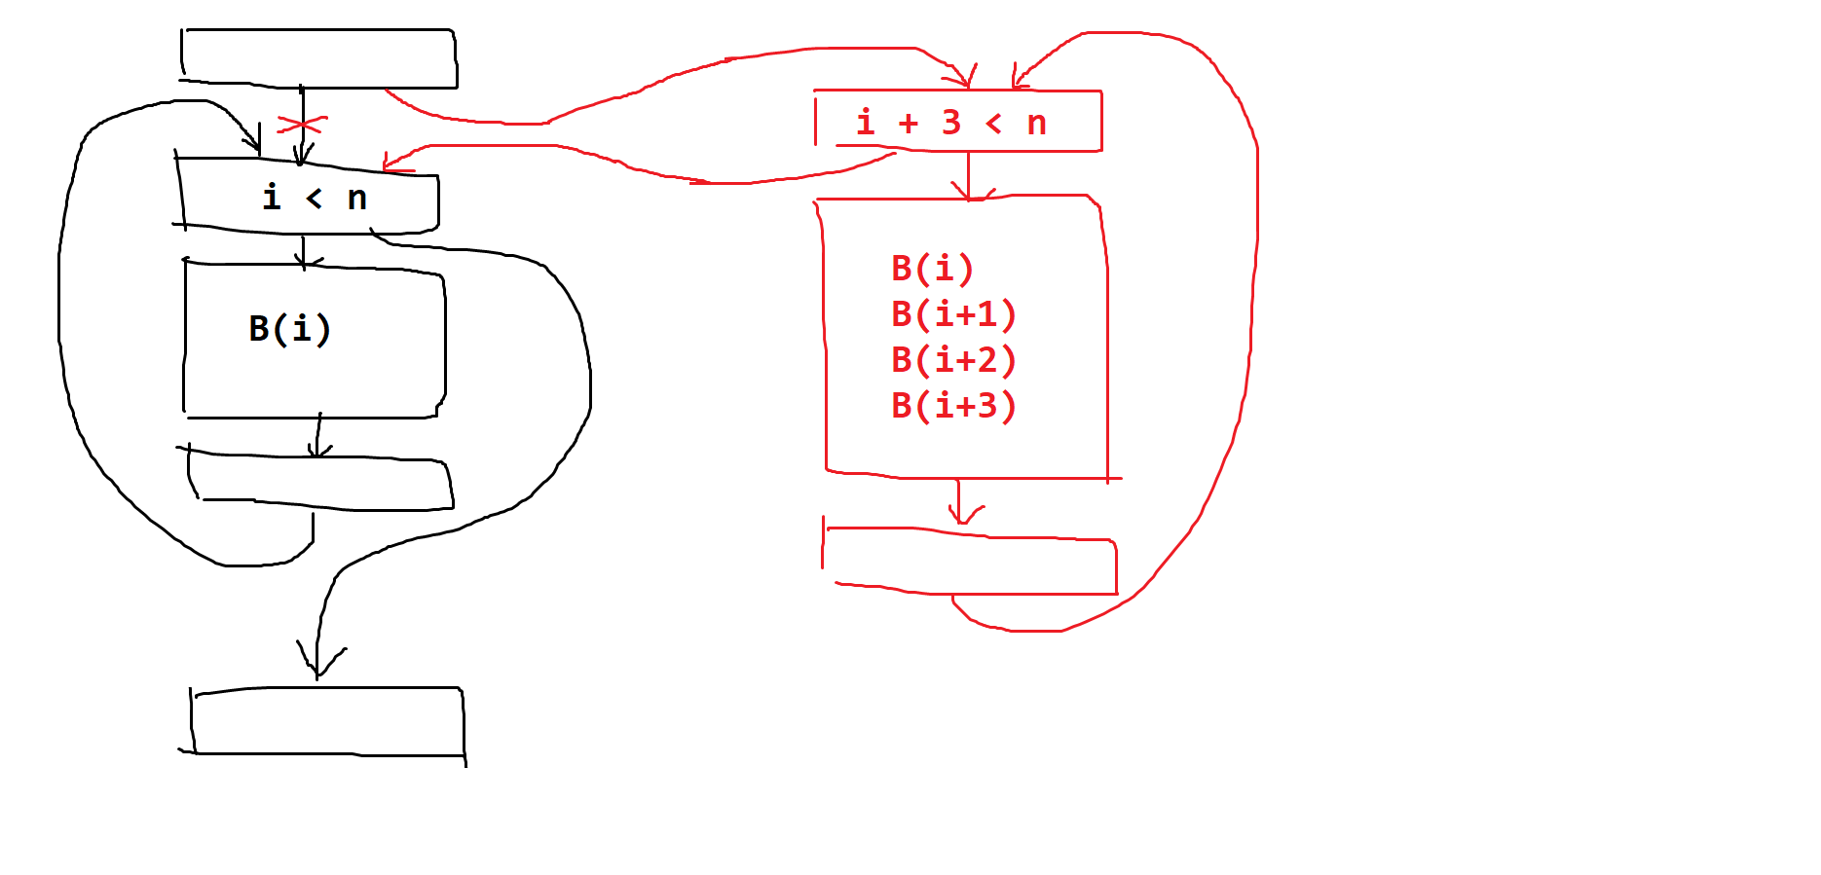
案例分析：循环展开
while (i < N) { // 循环展开 int* pa = a[i]; int* p = pa; while (j + 3 < N) { sum += *p; p = p + 1; j = j + 1; sum += *p; p = p + 1; j = j + 1; sum += *p; p = p + 1; j = j + 1; sum += *p; p = p + 1; j = j + 1; } while (j < N) { sum += *p; p = p + 1; j = j + 1; } i = i + 1; }

Slide 12
案例分析：指令折叠
while (i < N) { // 指令折叠 int* pa = a[i]; int* p = pa; while (j + 3 < N) { sum += p[0]; sum += p[1]; sum += p[2]; sum += p[3]; p = p + 4; j = j + 4; } while (j < N) { sum += *p; p = p + 1; j = j + 1; } i = i + 1; }

Slide 13
案例分析：记忆化
int fib(int x) { if (x <= 2) return 1; return fib(x - 1) + fib(x - 2); }

Slide 14
案例分析：记忆化
int fib(int x); int fib_cached(int x) { if (hit(0xCAFE, x, 0, 0)) { return get(0xCAFE, x, 0, 0); } int ans = fib(x); put(0xCAFE, x, 0, 0, ans); return ans; } int fib(int x) { if (x <= 2) return 1; return fib_cached(x - 1) + fib_cached(x - 2); }

Slide 15
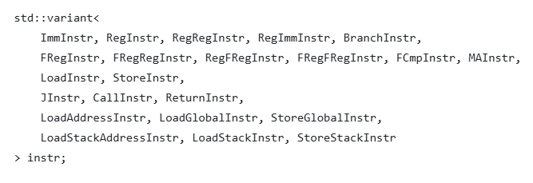

后端：目标代码生成与优化
目标代码生成
线性扫描的寄存器分配
栈空间分配
全局空间分配
PHI 指令消除
尾递归优化
指令折叠
窥孔优化
消除冗余 mv
消除冗余 j

Slide 16
优化技术
DFA
不动点
阿姆达尔定律
ISA
硬件参数

Slide 17

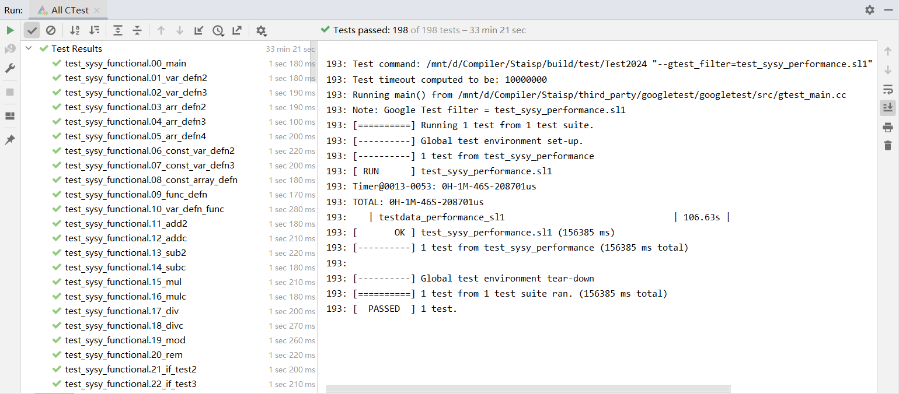
自动化测试

Slide 18
谢谢观看

